Slide 1
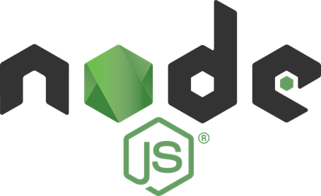
Desarrollo Fullstack

Slide 2
Les damos la bienvenida
Vamos a comenzar a grabar la clase

Slide 3
Clase 31
Clase 32
Clase 33
Base de Datos
DML (SELECT, INSERT, UPDATE, DELETE)
Manipulando datos de nuestra base
Relaciones + JOINS
Base de Datos
Servicios
Modelos
Conexión con la BBDD
Workshop
Integración de las capas MVC vistas hasta el momento.

Slide 4
NODE JS
MySQL + Models

Slide 5
Repaso Base de Datos
Es un conjunto de datos almacenados y organizados que pueden estar o no relacionados entre sí.
Estos datos pertenecen a un mismo contexto y su almacenamiento surge de la necesidad de persistencia de datos, es decir, guardar para usar después.

Slide 6
Servidor de Base de Datos
Para poder interactuar con nuestra base de datos es preciso montar un servidor.
Además podemos recurrir a un sistema gestor de base de datos para que esa interacción sea más sencilla.

Slide 7
En esta clase veremos cómo trabajar con una, pero a través de nuestro programa hecho con Node y Express.

Slide 8
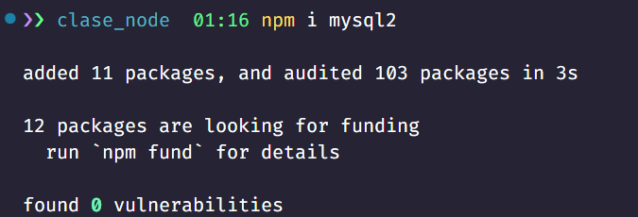
MySQL en Node
Lo primero es descargar el paquete ‘mysql2’ desde NPM.
npm install mysql2
"dependencies": {
"express": "^4.18.2",
"mysql2": "^3.3.5"
},
"devDependencies": {
"nodemon": "^2.0.20"
}
Ahora podemos utilizar este paquete para conectarnos con nuestra base de datos.

Slide 9
Iniciamos nuestro servidor de base de datos.

Slide 10

Conexión simple a la BBDD
Dentro de la carpeta config, crearemos un un archivo llamado conn.js en él escribiremos lo necesario para poder conectarnos con nuestra base de datos.
const mysql = require('mysql2');
const connection = mysql.createConnection({
host: 'localhost',
user: 'root',
password: 'root',
database: 'characters'
});
connection.connect();
module.exports = connection;
El método .createConnection() nos permite iniciar una instancia de UNA conexión individual.
Esto implica que cada consulta con la Base de Datos debe iniciar y cerrar una conexión en cada interacción.

Slide 11
Pool de conexiones a la BBDD
Con el método .createPool() creamos un vínculo recurrente que admite hasta 10 conexiones simultáneas y no debe cerrarse para poder volver a realizar otra consulta.
const mysql = require('mysql2');
const pool = mysql.createPool({
host: 'localhost',
user: 'elpepe',
password: 'admin123',
database: 'latiendita',
port: 3306,
waitForConnections: true,
connectionLimit: 10,
queueLimit: 0,
});
// Exportamos la conexión como una promesa
module.exports = {
conn: pool.promise()
};
El método .promise() es propio de la librería mysql2

Slide 12
Ahora podemos usar conn cada vez que necesitemos interactuar con la BBDD.

Slide 13

Models
Es una capa de nuestra app que contendrá los archivos encargados de realizar consultas a la BBDD
const { conn } = require('../config/conn');
const getItems = async () => {
try {
const [rows] = await conn.query('SELECT * FROM items;');
return rows;
} catch (error) {
throw error;
} finally {
conn.releaseConnection();
}
}
module.exports = {
getItems
}
Requerimos nuestra conexión y a través de un try/catch y .query() realizamos la consulta a la BBDD.
Finalmente liberamos la conexión.

Slide 14
Models - Consultas con parámetros
También podemos realizar consultas puntuales pasando parámetros específicos.
const getItems = async (params) => {
const { price, limit, offset } = params;
try {
const [rows] = await conn.query(
'SELECT * FROM items WHERE price > ? LIMIT ? OFFSET ?;',
{ price, limit, offset });
return rows;
} catch (error) {
throw error;
} finally {
conn.releaseConnection();
}
}
De esta manera creamos consultas “pre establecidas” mediante el ? y este será reemplazado en órden por los parámetros recibidos.
Nota: podemos pasar los parámetros directamente en la consulta pero al utilizar los ? nos aseguramos de no inyectar código tal y como viene desde el cliente evitando SQLInjections.

Slide 15

Services
Otra capa de nuestra app, en este caso funciona como nexo entre los modelos y los controladores.
const items = require('../models/items');
const getItems = async (params) => {
return items.getItems(params);
};
module.exports = {
getItems
}
Tomamos valores por parámetro desde el controlador y se los enviamos al modelo para que realice la consulta solicitada.

Slide 16
Podemos crear un archivo por cada consulta que vayamos a necesitar o uno que junte todas y luego importarlas en donde necesitemos la información.
nota: las consultas a una BBDD son procesos asíncronos ya que no sabemos cuánto demoran y el resultado de la solicitud, por eso donde usemos estas funciones debemos hacerlo mediante Promesas.

Slide 17
Un momento...
Ahora que sabemos realizar consultas a nuestra base de datos podemos atender otra cuestión súper importante.
Si nos fijamos bien, estamos exponiendo la información para conectar a nuestra BBDD en el código, lo cual es una brecha de seguridad.

Slide 18
Vamos a arreglarlo...

Slide 19
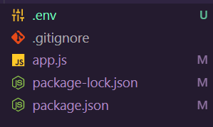
DOTENV (repaso)
En nuestro archivo .env creamos las variables necesarias para guardar los valores requeridos para realizar la conexión a la BBDD.
PORT=3000
HOST=localhost
USER=elpepe
DBPASS=admin123
DB=latiendita

Slide 20
Leemos las variables de entorno
En nuestro archivo connection.js requerimos la librería dotenv y utilizamos las variables creadas.
const mysql = require('mysql');
require('dotenv').config(); // requerimos el módulo dotenv
const connection = mysql.createConnection({
host: process.env.HOST, // usamos las variables de entorno
user: process.env.USER,
password: process.env.DBPASS,
database: process.env.DB
});
connection.connect();
module.exports = connection;
HOST=localhost
USER=root
DBPASS=root
DB=characters

Slide 21
No te olvides de dar el presente

Slide 22
Recordá:
Revisar la Cartelera de Novedades.
Hacer tus consultas en el Foro.
Todo en el Aula Virtual.

Slide 23
Gracias

